Slide 1



Projet de Fin module sur :
Bootstrap
Réalisé par :
AKEL IMAD
TAOUFIKI MOHAMMED AMIN
Encadré par :
Pr CHOUAIB MOUJAHDI
2020-2021

Slide 2







Plan
3- Installation Bootstrap
6- Avantages et inconvénients
2- Historique et Généralités
4- Gestion d’affichage
1- Introduction
7- Demonstration
5- Composants & Forms

Slide 3
Introduction
Bootstrap est un Framework Front-end gratuit pour un développement Web plus rapide et plus facile
Bootstrap comprend des modèles de conception basés sur HTML et CSS pour la typographie, les formulaires, les boutons, les tableaux, la navigation, les modals, les carrousels d'images et bien d'autres, ainsi que des plugins JavaScript facultatifs
Bootstrap vous donne également la possibilité de créer facilement des conceptions réactives

Slide 4
Historique et Généralités
Bootstrap Créé à l'origine par un designer et un développeur de Twitter :
Mark Otto
Jacob Thornton
Bootstrap a été créé sur Twitter à la mi-2010 connu sous le nom Twitter Blueprint
Première version : 19 août 2011
Bootstrap 2 : 31 janvier 2012
Bootstrap 3 : 19 août 2013
Bootstrap 4 : 29 octobre 2014
Bootstrap 5 :
version alpha : 16 juin 2020
version bêta : 7 décembre 2020.

Slide 5
Historique et Généralités
Bootstrap : prend en charge la conception réactive et propose des modèles de conception prédéfinis que vous pouvez utiliser directement ou personnaliser selon vos besoin avec votre code. Vous n'avez pas non plus à vous soucier de la compatibilité avec les autres navigateurs, car Bootstrap est compatible avec tous les navigateurs modernes et les nouvelles versions de Internet Explorer

Slide 6
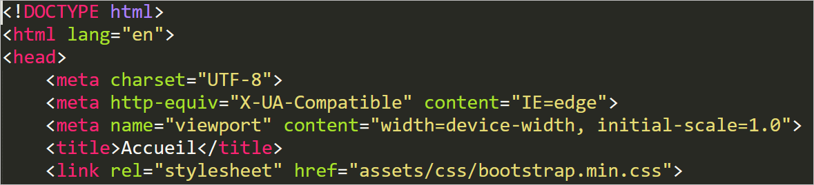
Installation Bootstrap
Il existe deux façons de commencer à utiliser Bootstrap sur votre propre site Web.
Télécharger sur votre machine: rendez-vous sur https://getbootstrap.com/docs/5.0/getting-started/download/ et cliquez sur télécharger, et puis vous pouvez l’intégrer dans votre page web le fichier bootstrap.min.css comme suit :

Slide 7
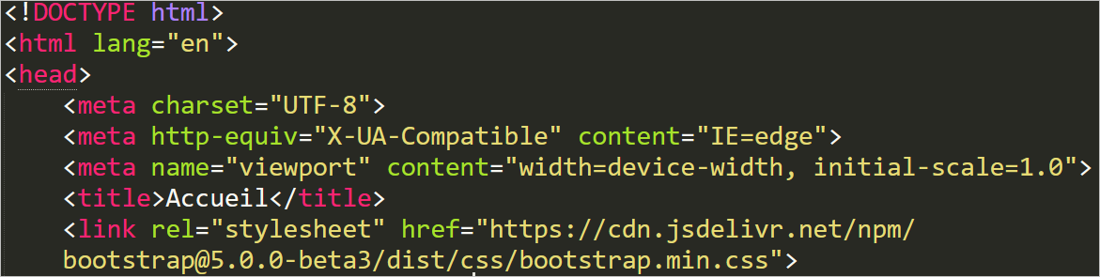
Installation Bootstrap
Il existe deux façons de commencer à utiliser Bootstrap sur votre propre site Web.
Utiliser CDN : rendez-vous sur https://getbootstrap.com/docs/5.0/getting-started/download/ et vous prenez le lien CDN et vous l’utilisez dans votre page web comme suit :

Slide 8
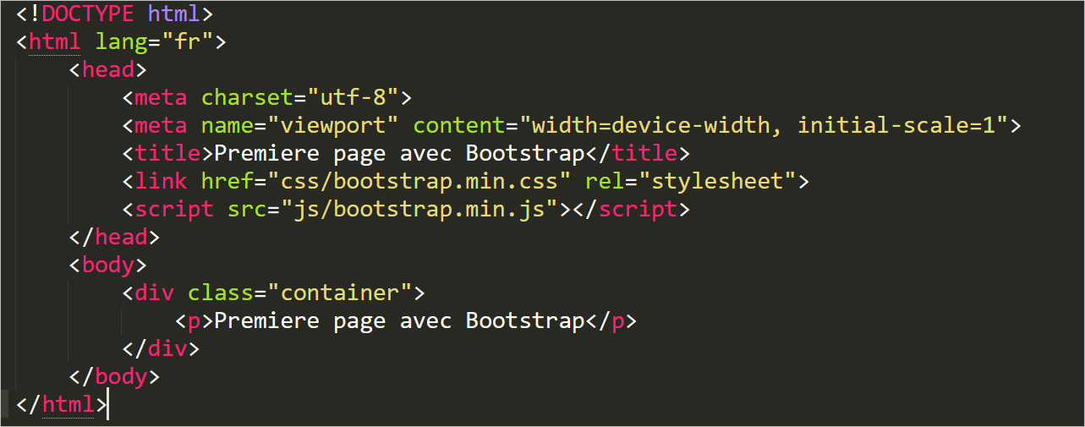
Première page web avec Bootstrap

Slide 9
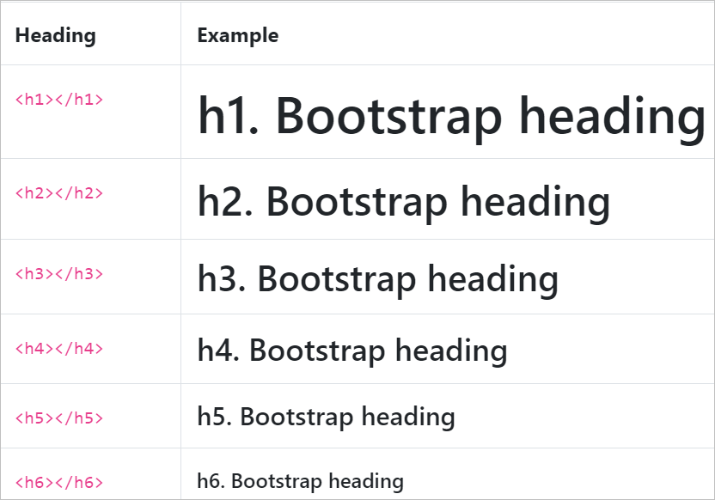
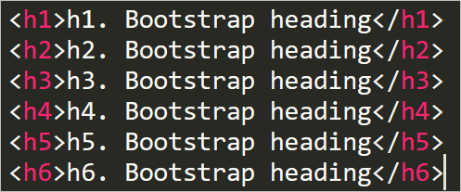
Typographie
Bootstrap propose une large bibliothèque d'éléments standard, par exemple les titres, les paragraphes, les messages d'informations, les badges et les labels, …
Pour en savoir plus : https://getbootstrap.com/docs/4.0/content/typography/

Slide 10
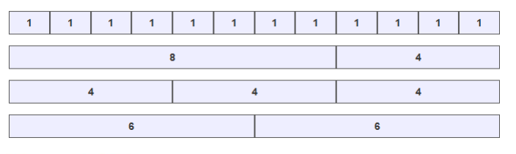
Gestion d’affichage
Les Grilles
La grille Bootstrap est un système de grille fluide de 12 colonnes qui se réarrangent l’utilisateur en fonction des critères que vous définissez. La somme d’une ligne = 12

Slide 11
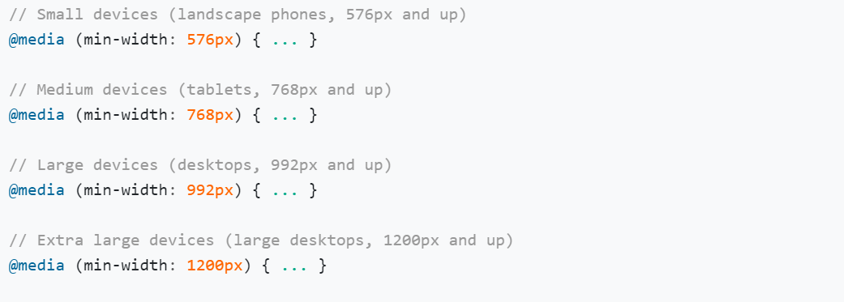
Gestion d’affichage
Breakpoints

Slide 12
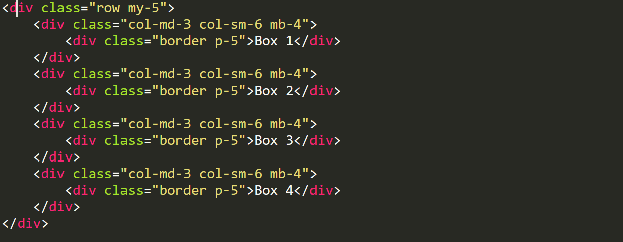
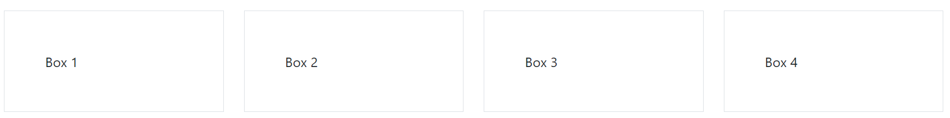
Gestion d’affichage
Gride

Slide 13
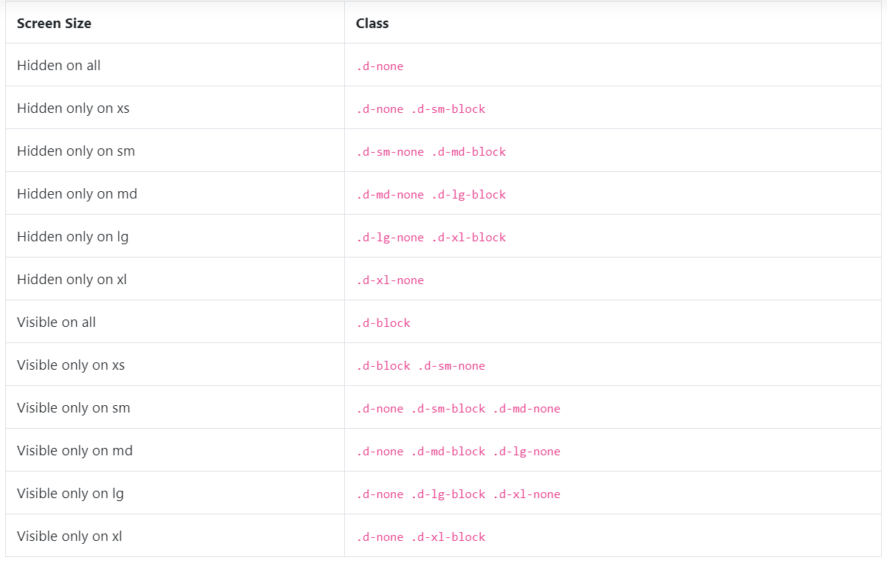
Gestion d’affichage
visibilité

Slide 14
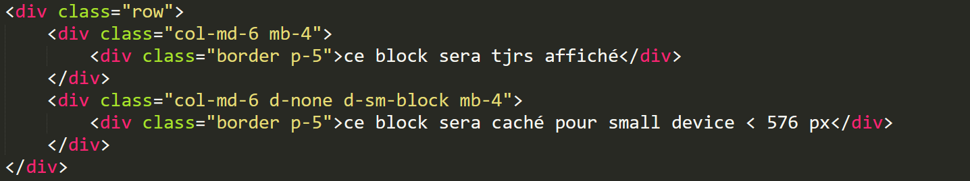
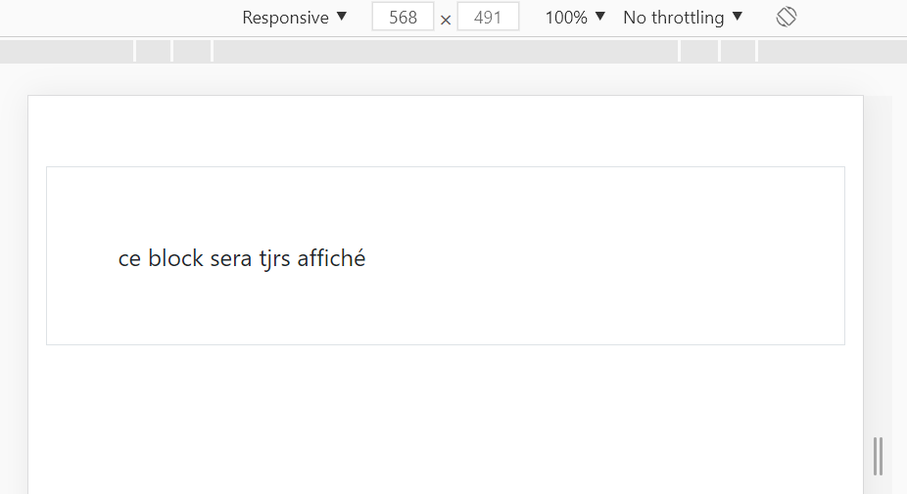
Gestion d’affichage
visibilité

Slide 15
Les Composants
Accordion
Alerts
Breadcrumb
Navs & tabs
Les Composants
Button group
Navbar
Carousel
Pagination
List group
Dropdowns

Slide 16
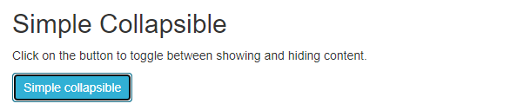
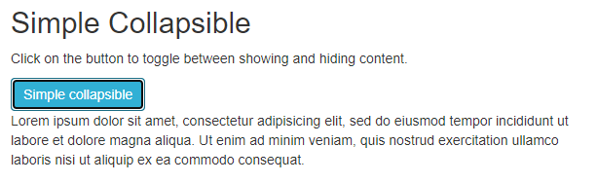
Composants & Forms
Les Composants
Collapse
Les éléments réductibles : sont utiles lorsque vous souhaitez masquer et afficher une grande quantité de contenu:
Notes:
Basculez la visibilité du contenu dans votre projet avec quelques classes et nos plugins JavaScript.

Slide 17
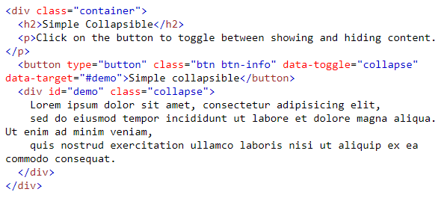
Composants & Forms
Les Composants
Collapse / accordion
https://getbootstrap.com/docs/4.0/components/collapse/
Notes:
Basculez la visibilité du contenu dans votre projet avec quelques classes et nos plugins JavaScript.

Slide 18
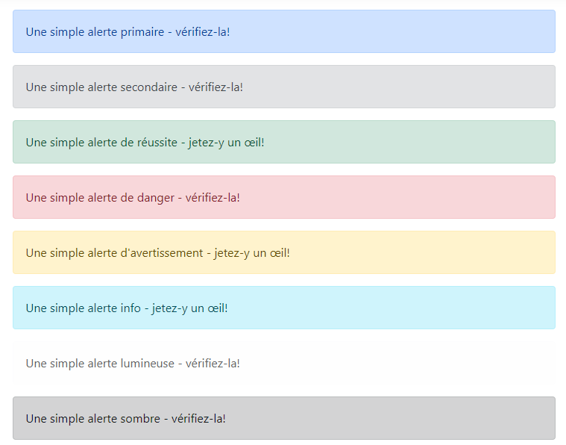
Composants & Forms
Les Composants
Alertes
Est un moyen simple de créer des messages d'alerte prédéfinis

Slide 19
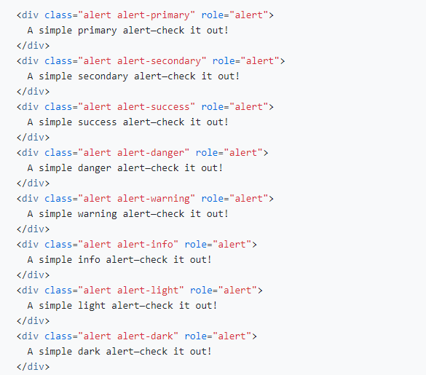
Composants & Forms
Les Composants
Alertes
Notes:
Basculez la visibilité du contenu dans votre projet avec quelques classes et nos plugins JavaScript.

Slide 20
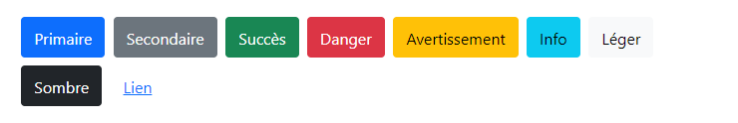
Composants & Forms
Les Composants
Boutons
Bootstrap comprend plusieurs styles de boutons prédéfinis, chacun servant son propre objectif sémantique, avec quelques extras ajoutés pour plus de contrôle.

Slide 21
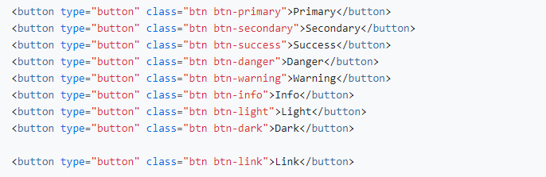
Composants & Forms
Les Composants
Boutons
Notes:
Basculez la visibilité du contenu dans votre projet avec quelques classes et nos plugins JavaScript.

Slide 22
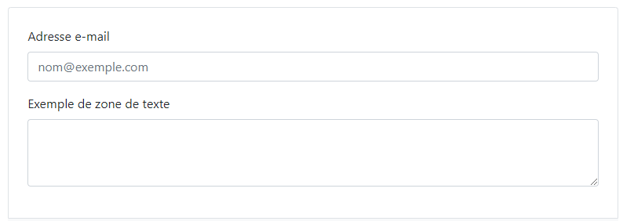
Composants & Forms
Forms
Form control
Les contrôles de formulaire reçoivent automatiquement un style global avec Bootstrap:

Slide 23
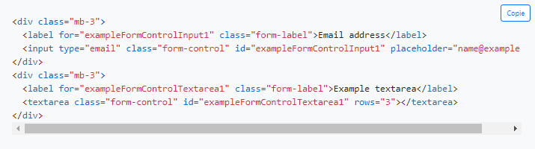
Composants & Forms
Forms
Form control
Notes:
Basculez la visibilité du contenu dans votre projet avec quelques classes et nos plugins JavaScript.

Slide 24
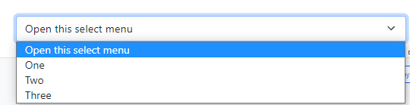
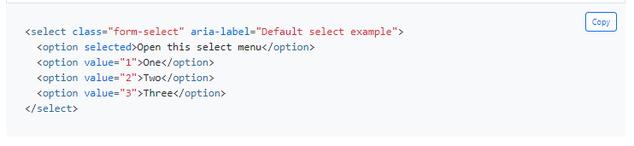
Composants & Forms
Forms
Select
Personnalisez les natifs <select>avec du CSS personnalisé qui modifie l'apparence initiale de l'élément.
Notes:
Basculez la visibilité du contenu dans votre projet avec quelques classes et nos plugins JavaScript.

Slide 25
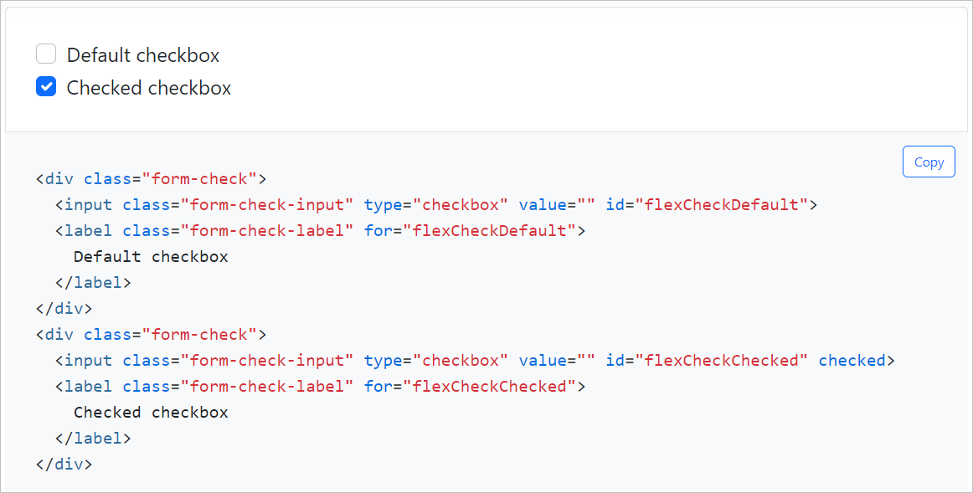
Composants & Forms
Forms
Checks & radios
Créez des cases à cocher

Slide 26
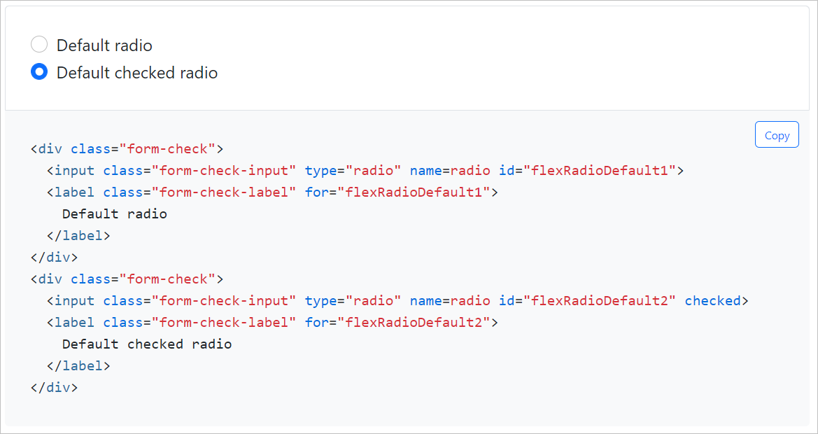
Composants & Forms
Forms
Checks & radios
Créez des radios buttons

Slide 27
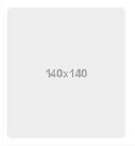
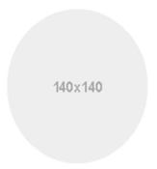
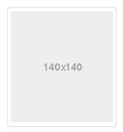
Contenu
Image
Bootstrap aide à mettre en forme les images sans avoir de connaissances approfondies en CSS
<img src="..." alt="..." class="img-rounded">
<img src="..." alt="..." class="img-circle">
<img src="..." alt="..." class="img-thumbnail">

Slide 28
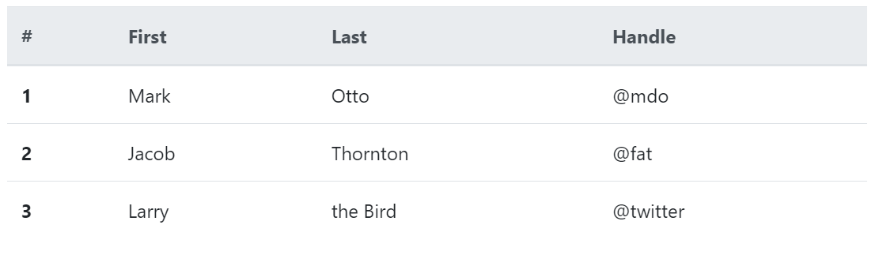
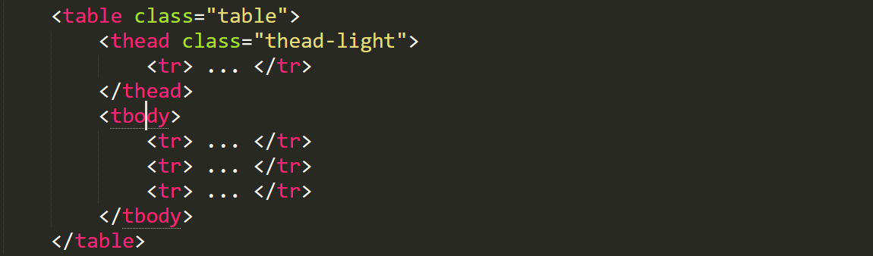
Contenus
Tableaux
Bootstrap propose différentes possibilités de tableaux : tableaux basiques, condensés et zébrés
https://getbootstrap.com/docs/4.0/content/tables/

Slide 29
Les avantages/inconvénients
Facile à utiliser: toute personne ayant juste des connaissances de base en HTML et CSS peut commencer à utiliser Bootstrap
Fonctionnalités réactives : le CSS réactif de Bootstrap s'adapte aux téléphones, tablettes et ordinateurs de bureau
Compatibilité du navigateur: Bootstrap est compatible avec tous les navigateurs modernes (Chrome, Firefox, Internet Explorer 10+, Edge, Safari et Opera)
Bonne documentation
Grosse communauté
Intégration dans notre Framework relativement aisée
Notes:
2
Ce qui a été mentionné n'est qu'un exemple limité de ce à quoi la recherche en éducation peut contribuer, et nous pouvons dire que la recherche en éducation vise à traiter les problèmes de comportement des jeunes en général.

Slide 30
Les avantages/inconvénients
Code html un peu lourd
Ressemblance du design

Slide 31
Références
https://getbootstrap.com/
https://www.min2rien.fr/wp-content/uploads/2014/02/David_Darras_13022014_Bootstrap.pdf
https://www.w3schools.com/bootstrap4/default.asp

Slide 32

Démonstration

Slide 33
MERCI POUR VOTRE ATTENTION

